Slide 1
স্বাগতম

Slide 2
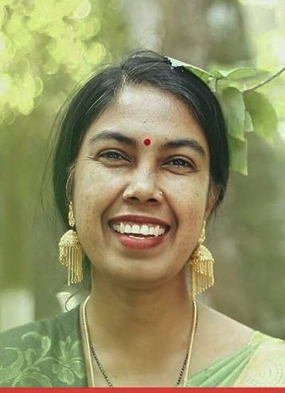
পরিচিতি
দিপালী বাইন
(এম,কম , এম, এড )
সহকারী শিক্ষিক(আইসিটি)
অক্সফোর্ড মিশন হাই স্কুল, বরিশাল
মোবাইলনম্বরঃ 01714815737
শ্রেণি : নবম ও দশম
বিষয় : ফিন্যান্স ও ব্যাংকিং
অধ্যায়: চতুর্থ
(ঝুকি ও অনিশ্চয়তা)
পাঠ -৫.৪ ,৫.৫

Slide 3
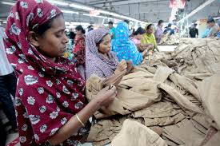
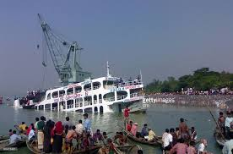
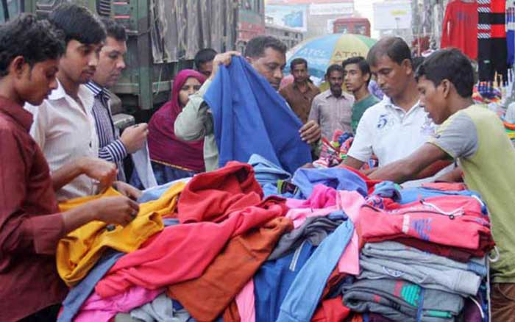
এসো একটি ছবি লক্ষ্য করি

Slide 4
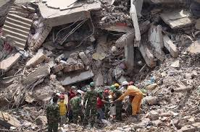
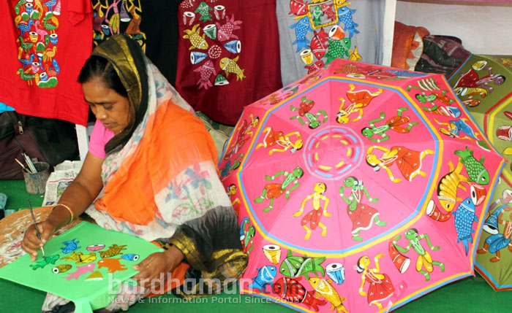
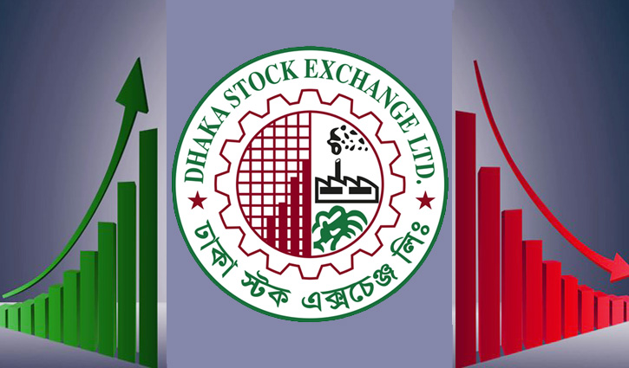

Slide 5
ঝুঁকি ও অনিশ্চয়তা
অধ্যায়ঃ ৪র্থ, (পাঠ:৫.৪, ৫.৫)
ঝুঁকির তাৎপর্য এবং
ঝুঁকিমুক্ত ও ঝুঁকিবহুল আয়

Slide 6
এই পাঠ শেষে শিক্ষার্থীরা
আর্থিক সিদ্ধান্ত গ্রহনে ঝুঁকির ভূমিকা অর্থাৎ ঝুঁকির তাৎপর্য বিশ্লেষণ করতে পারবে।
ঝুঁকিমুক্ত আয় ও ঝুঁকিবহুল আয়ের পার্থক্য নির্ণয় করতে পারবে।

Slide 7
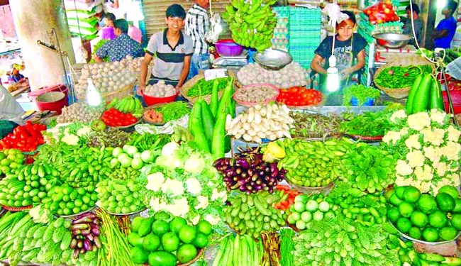
পন্য আশানুরূপ বিক্রয় হবে কী?
প্রত্যাশিত মুনাফা অর্জিত হবে কী?
প্রয়োজনীয় কাচামাল পাব কী?
প্রতিযোগিতায় টিকে থাকতে পারব কী??
প্রত্যাশিত লভ্যাংশ পাব কী?
একজন ব্যাবসায়ির জীবনে অনিশ্চয়তা

Slide 8
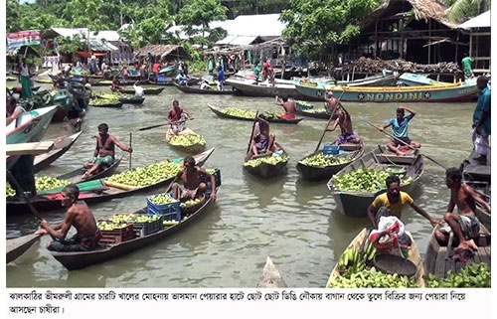
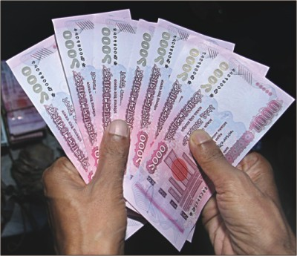
ব্যবসা প্রতিষ্ঠানের বিভিন্ন সিদ্ধান্ত গ্রহণে ঝুঁকির বিশেষ ভূমিকা রয়েছে, যা ঝুঁকির তাৎপর্য বহন করে ।
অনিশ্চয়তার কারণে প্রকৃত ফলাফল প্রত্যাশিত ফলাফল থেকে ভিন্ন হওয়ার সম্ভাবনাকেই ব্যাবসায় অর্থায়নে ঝুঁকি বলা হয়।
প্রত্যাশা
ফলাফল
৫0 লক্ষ
3০ লক্ষ
ঝুঁকি
লভ্যাংশ ৩০/=
লভ্যাংশ ২৫/=

Slide 9
ঝুঁকির উৎস
ব্যবসা প্রতিষ্ঠানের দৃষ্টিতে-
বিনিয়োগ কারীর দৃষ্টিতে-
বিক্রয়মূল্য পরিবর্তন
বিক্রয়ের পরিমান পরিবর্তন
উৎপাদনের উপকরনের মূল্য পরিবর্তন
অতিরিক্ত স্থায়ী খরচের প্রবণতা
ঋণ মূলধন বেশি হওয়া
পর্যাপ্ত নগদপ্রবাহ না পাওয়া
বন্ড, ডিবেঞ্চার ইত্যাদির বাজারমূল্য কম বা বেশি,
সুদ হারের পরিবর্তন
তারল্য ঝুঁকি

Slide 10
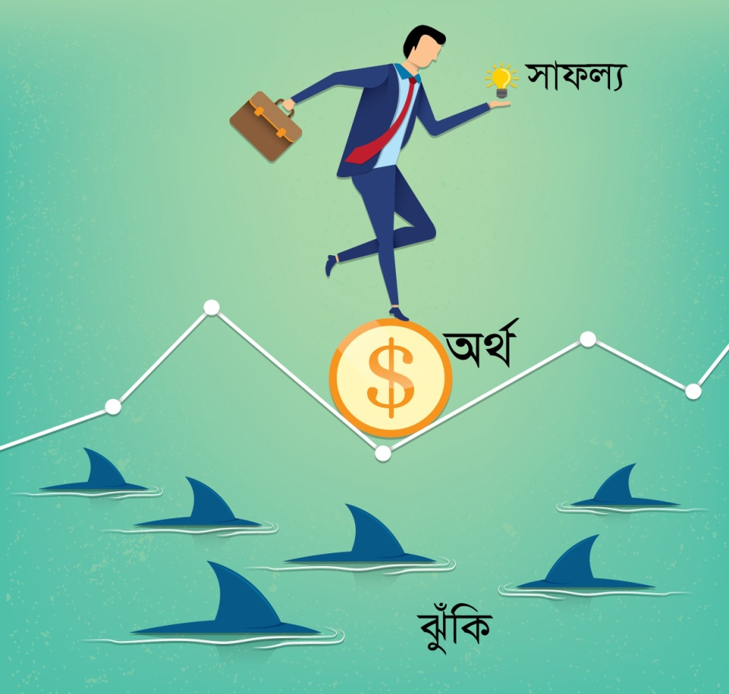
চিত্রের মধ্যমে বোঝার চেষ্ঠা করো
ব্যবসা প্রতিষ্ঠানের বিভিন্ন সিদ্ধান্ত গ্রহণে ঝুঁকির বিশেষ ভূমিকা রয়েছে, যা ঝুঁকির তাৎপর্য বহন করে ।

Slide 11
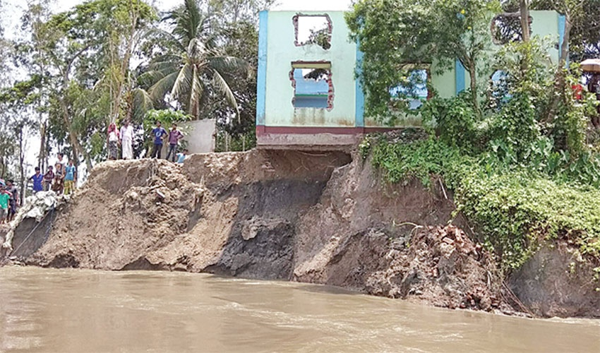
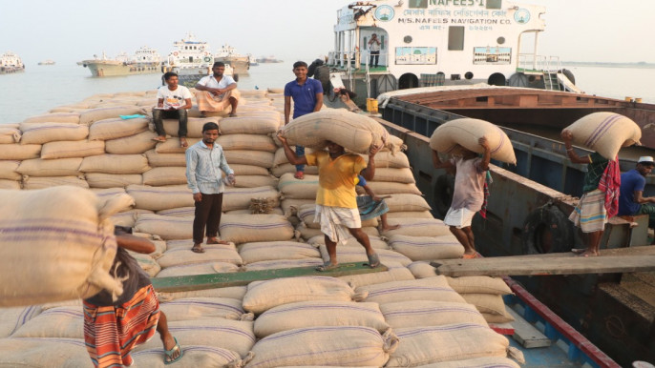

Slide 12
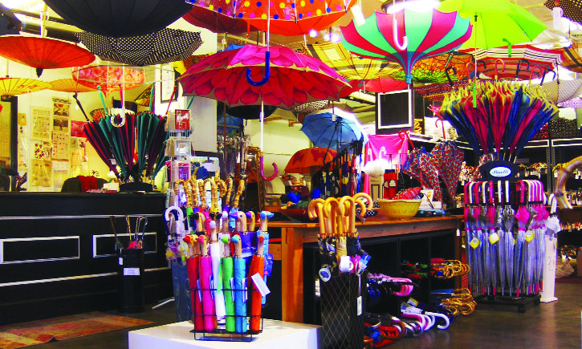
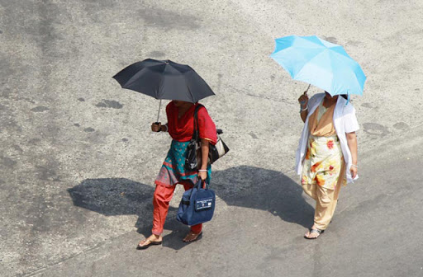
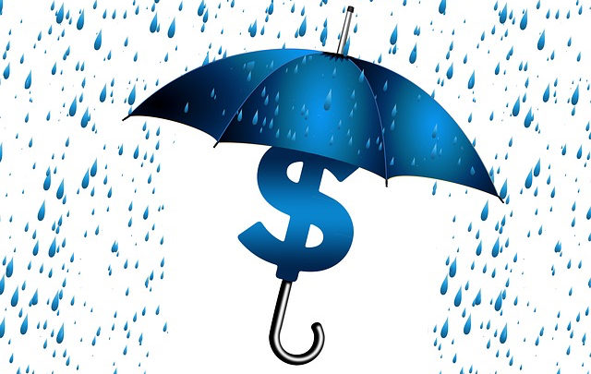

Slide 13
জোড়ায় কাজ
একজন ব্যবসায়ী কিভাবে অপ্রত্যাশিত ক্ষতি থেকে বাঁচতে পারে ? –ঝুঁকির তাৎপর্যসহ বিশ্লেষণ কর।
প্রথমত:
ব্যবসা প্রতিষ্ঠানের পরিকল্পনা প্রণয়নের সময়েই ভবিষ্যতের সম্ভাব্য ঘটনাসমূহ বিচার –বিশ্লেষণ করে সেই অনুযয়ী ব্যবস্থা গ্রহণ করলে অপ্রত্যাশিত ক্ষতি থেকে বাঁচতে পারে।
যেকোন কোম্পানির সাফল্য তথা সার্বিক উদ্দেশ্য সাধনে ঝুঁকির প্রভাব
রয়েছে।
উদাহরণস্বরূপ :
একটি কোম্পানি শুধু পানি পথে কাঁচামাল আনায়নের সুবিধার কথা চিন্তা করে নদীর ধারে কারখানা স্থাপন করে।কিন্তু দূর্ভাগ্যজনকভাবে দু- এক বছর পরে জলোচ্ছাসে , নদীভাঙ্গনের ফলে কারখানাটি নদীতে বিলীন হয়ে গেলে প্রতাষ্ঠানকে বিপুল ক্ষতির সম্মূখীন হতে হবে।ফলে কোম্পানির সাফল্য অর্জন সম্ভব হবে না।কিন্তু প্রতিষ্ঠানটি যদি এই সম্ভাবনার কথা আগে থেকেই বিবেচনা করত , তবে হয়তো ঠিক নদীর পাড়েই কারখানা স্থাপন করত না এবং তাতে করে একটি সফল প্রতিষ্ঠান হিসেবে পরিগণিত হতো।

Slide 14
দ্বিতীয়ত
ব্যবসায় প্রতিষ্ঠানের মুনাফা অর্জন নির্ভর করে পণ্যের বাজার চাহিদার উপর। ফলে ব্যবসায় শুরু করার আগেই প্রতিটি প্রতিষ্ঠানের বাজার চাহিদা সম্পর্কিত বিচার –বিশ্লেষণ করে বাস্তবসম্মত চাহিদার অনুমান করে সেই অনুযায়ী ব্যবসায় পরিচালনা ও বাস্তবায়ন করতে হয়।বাজারের প্রকৃত চাহিদা অনুমেয় চাহিদা থেকে কম বা বেশি হতে পারে।কোন কারণে প্রকৃত বিক্রয় অনুমেয় বিক্রয় থেকে খুব কম হলে পর্যাপ্ত মুনাফা অর্জন সম্ভব হয় না।
উদাহরণস্বরূপ:
বর্ষাকালে অতি বৃষ্টিপাত আশা করে ছাতা প্রস্তুতকারী একটি কোম্পানি অধিক ছাতা প্রস্তুত করে; কিন্তু পরবর্তীতে যদি বর্ষাকালে কম বৃষ্টিপাত হয় , তখন ছাতা প্রস্তুতকারীর ছাতা অবিক্রীত থাকার সম্ভাবনা থাকে। ফলে প্রতিষ্ঠানটির পক্ষে প্রয়োজনীয় মুনাফা অর্জন সম্ভব হবে না।
এই অবস্থায় ছাতার সাথে যদি অন্য কিছু পণ্যও কোম্পানি তৈরি করতো, তবে হয়তো বৃষ্টি কম হলেও সেই পণ্যের হ্রাস পেত না এবং কারবারটি কাঙ্ক্ষিত মুনাফা অর্জন করতে পারত।

Slide 15
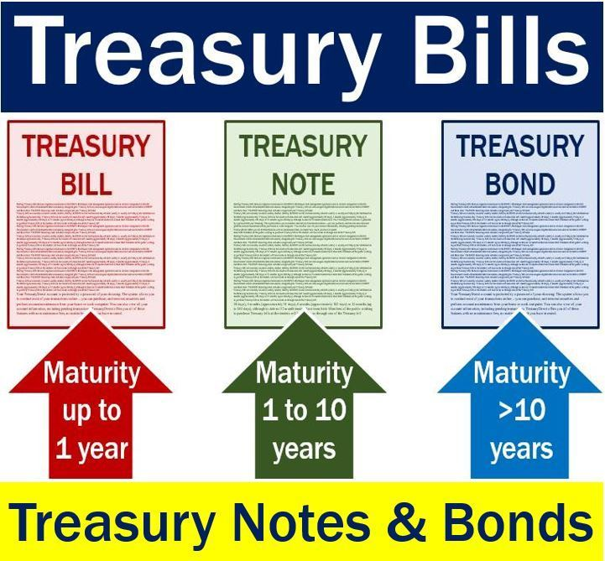
ঝুঁকি বিবেচনায় আয় ২ প্রকার
১। ঝুঁকি মুক্ত আয়
২। ঝুঁকি বহুল আয়
চিত্রের মধ্যে দিয়ে এবার ঝুঁকিমুক্ত আয় ও ঝুঁকিবহুল আয় সম্পর্কে জানার চেষ্টা করো

Slide 16
ট্রেজারি বিল:
ট্রেজারি বিল এক ধরনের স্বল্পমেয়াদি শর্তহীন সরকারি ঋণপত্র। অন্য কথায় ট্রেজারি বিল হলো স্বল্পকালীন (১-৩৬৫ দিন মেয়াদি) মানি মার্কেট প্রোডাক্ট। স্বল্পকালীন বাজেট ঘাটতি মেটানো অথবা অন্যান্য প্রয়োজনে স্বল্পকালীন তহবিল সংগ্রহের উদ্দেশ্যে সরকার ট্রেজারি বিল ইস্যু ও বিক্রয় করে। সরকার এ বিলে মেয়াদান্তে তার ধারককে নিঃশর্তভাবে অভিহিত মূল্য ফেরত প্রদানের জন্য অঙ্গীকার করে। এটি বাংলাদেশ ব্যাংকের নিলমের মাধ্যমে কেনা-বেচা হয়। বাংলাদেশ ব্যাংকের যেকোন তালিকাভুক্ত প্রতিষ্ঠান এর নিলামে অংশ নিতে পারে।

Slide 17
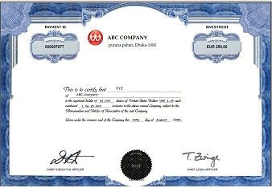
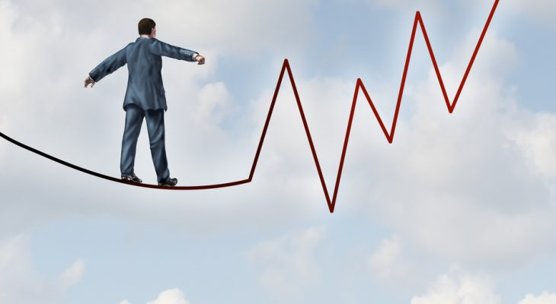
শেয়ার ইংরেজি (share) শব্দের বাংলা রূপ। যার অর্থ ভাগ, অংশ, সহমর্মিতা ইত্যাদি। শেয়ার হচ্ছে কোম্পানির মালিকানার অংশ। অবশ্য পুঁজিরও অংশ বটে ।এ শেয়ার কেনা-বেচা করা যায়। শেয়ার কিনে সেই কোম্পানির শেয়ার হোল্ডার হতে পারে। এখানে বিনিয়োগ করে দুই ভাবে লাভবান হওয়া যায়। একটি হচ্ছে ওঠা - নামার কারণ, অপরটি হচ্ছে কোম্পানির বন্টিত মুনাফার অংশ , যা লভ্যাংশ বা ডিভিডেন্ড হিসেবে দেওয়া হয়। শেয়ারকে স্বত্বপত্র বা স্টক বলা হয়।

Slide 18
ঝুঁকিমুক্ত আয় ও ঝুঁকিবহুল আয় এর পার্থক্য লিখ।
দলীয় কাজ
প্রকৃত আয় ও প্রত্যা শিত আয় সমান হবার সম্ভবনাকে ঝুঁকি মুক্ত আয় বলে।
যেসব আয়ের সঙ্গে ঝুঁকি জড়িত সেসব আয়কে ঝুঁকিবহুল আয় বলে।
আয় নির্দিষ্ট থাকে ।
আয় নির্দষ্ট থাকে না।
ট্রেজারি বিল ও ট্রেজারি বন্ড থেকে প্রাপ্ত আয় ঝুঁকিমুক্ত আয়।
সাধারণ শেয়ার ক্রয় – বিক্রয় থেকে প্রাপ্ত আায় সাধারণত সবচেয়ে বেশি ঝুঁকিবহুল আয়।
সরকার কর্তৃক ইস্যু হয় ।
কোম্পানির কর্তৃক ইস্যু হয়।
প্রকৃত আয় প্রত্যাশিত আয়ের সমান হয় ।
প্রকৃত আয় বা লভ্যাংশ প্রত্যাশিত আয় বা লভ্যাংশের সমান হয় না।

Slide 19
মূল্যায়ন
১. ঝুঁকিবহুল আয় কী?
যেসব আয়ের সঙ্গে ঝুঁকি জড়িত সেসব আয়কে ঝুঁকিবহুল আয় বলে।
২. ঝুঁকিমুক্ত আয় কী?
প্রকৃত আয় ও প্রত্যাশিত আয় সমান হবার সম্ভবনাকে ঝুঁকিমুক্ত আয় বলে।
৩. চিত্রে ছাতা বিক্রি থেকে মুনাফা অর্জন নির্ভর করে কিসের উপর?
পণ্যটির বা ছাতার বাজার চাহিদার উপর।

Slide 20
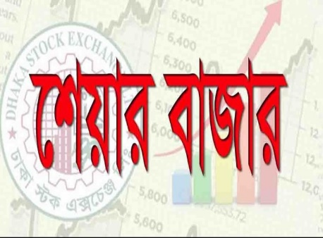
৪.চিত্রের সাথে কোন ধরণের আয় জড়িত?
ঝুঁকিবহুল আয়।
৫. চিত্রের উক্ত বিনিয়োগকে কেন ঝুঁকিমুক্ত আয় বলা হয়?
সরকার কর্তৃক ইস্যু হয় বলে এসব বিনিয়োগকে ঝুঁকিমুক্ত বিনিয়োগ হিসেবে গণ্য করা হয়।এসব ঝুঁকিমুক্ত বিনিয়োগ থেকে প্রাপ্ত আয় নির্দিষ্ট হারে দেয়া হয় বলে , প্রাপ্ত আয়কে ঝুঁকিমুক্ত আয় বলা হয়। ।
৬. একজন ব্যবসায়ী কিভাবে অপ্রত্যাশিত ক্ষতি থেকে বাঁচতে পারে ?
ব্যবসা প্রতিষ্ঠানের পরিকল্পনা প্রণয়নের সময়েই ভবিষ্যতের সম্ভাব্য ঘটনাসমূহ বিচার –বিশ্লেষণ করে সেই অনুযয়ী ব্যবস্থা গ্রহণ করলে অপ্রত্যাশিত ক্ষতি থেকে বাঁচতে পারে।

Slide 21
বাড়ির কাজ
আর্থিক সিদ্ধান্ত গ্রহনে ঝুঁকির ভূমিকা তাৎপর্যপূর্ণ- বিশ্লেষণ কর।

Slide 22
ধন্যবাদ

